Slide 1

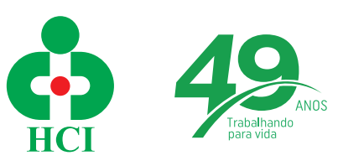
REUNIÃO MENSAL - JULHO
JOÃO MARCOS DE OLIVEIRA JÚNIOR
Ribeirão Preto, 08 de Julho de 2023
Notes:
NOTA:
Para alterar a imagem no slide, selecione e exclua a imagem. Em seguida, use o ícone Imagens no espaço reservado para inserir sua própria imagem.

Slide 2


Programação
Introdução
Objetivo
Resultados
Conclusão
Discussão

Slide 3
Introdução
A cirurgia de revascularização miocárdica (CRM) é recomendada como modalidade padrão de revascularização coronariana em pacientes com doença arterial coronariana multiarterial, embora melhorias substanciais tenham sido relatadas no campo da intervenção coronária percutânea (ICP)
Recentemente, o estudo FAME 3 (Fractional Flow Reserve vs Angiography for Multivessel Evaluation) relatou que a ICP guiada por reserva de fluxo fracionada (FFR) em relação à CRVM foi associada a piores desfechos em pacientes com doença de 3 vasos.
No entanto, imagens intracoronárias, como o ultrassom intracoronário (IVUS), foram raramente usadas nesses estudos prévios de referência comparando ICP com CRM

Slide 4

Introdução
O benefício do IVUS na redução de eventos isquêmicos após ICP foi bem estabelecido em estudos anteriores, e pacientes com expansão ótima do stent tiveram melhores resultados quando comparados com pacientes com subexpansão do stent.
No entanto, há uma escassez de dados sobre os desfechos clínicos após ICP ótima guiada por IVUS em pacientes submetidos a ICP multiarterial
Em estudos observacionais anteriores, a ICP em comparação com a CRM, permaneceu associada a um maior risco em longo prazo de infarto do miocárdio e revascularização coronariana em pacientes multiarteriais, apesar de uma alta prevalência de uso de IVUS durante a ICP
Hipótese aventada: o simples uso do IVUS durante a ICP pode não levar necessariamente à expansão ideal do stent, o que poderia explicar a inferioridade em termos de desfecho da ICP frente a CRVM.

Slide 5
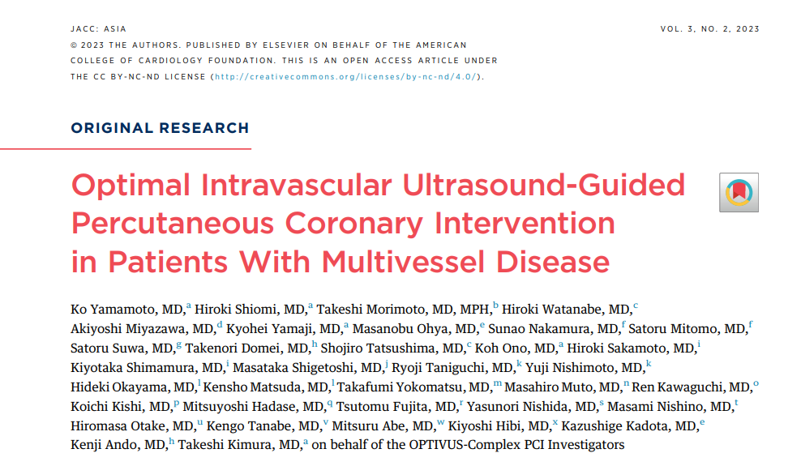

Intervenção coronária percutânea ideal guiada por ultrassom intravascular em pacientes multiarteriais
OPTimal IntraVascular UltraSound

Slide 6

Objetivo
Avaliar os resultados clínicos após ICP otimizada guiada por IVUS em pacientes multiarteriais submetidos à ICP

Slide 7
MÉTODOS
Estudo prospectivo multicêntrico de braço único realizado em cerca de 90 centros no Japão.
Entre março de 2019 e abril de 2021, 1.134 pacientes foram triados
Incluiu pacientes submetidos à angioplastia de tronco de coronária esquerda (TCE) ou angioplastia multiarterial, incluindo uma lesão-alvo na artéria coronária descendente anterior (DAE)
Os operadores foram obrigados a realizar ICP guiada por IVUS com um alvo para os critérios pré-especificados (critérios OPTIVUS) para o implante ideal de stents.
Os critérios de exclusão foram pacientes com infarto do miocárdio com supradesnivelamento do segmento ST, choque cardiogênico e história prévia de CRVM.
DESENHO E POPULAÇÃO DO ESTUDO

Slide 8

MÉTODOS
PROCEDIMENTOS DO ESTUDO
Os pacientes incluídos deveriam ser submetidos a ICP com stents platina e cromo: eluidores - Everolimus (Synergy, Boston Scientific)
O IVUS pré-intervenção também foi recomendado para ajudar a escolher os tamanhos adequados de balão/stent e as modalidades de preparo da lesão.
A análise quantitativa e qualitativa da cineangiocoronariografia deveria ser realizada em todas as lesões-alvo, e a análise do IVUS deveria ser realizada em todas as lesões-alvo com implante de stent por um laboratório central independente.

Slide 9
MÉTODOS
As lesões-alvo deveriam ser selecionadas com base em uma avaliação fisiológica ou de imagem sob estresse (FFR ou razão instantânea livre de ondas).
O acesso radial foi recomendado como abordagem padrão.
A ICP para oclusão total crônica (CTO) deveria ser realizada por um operador de CTO dedicado.
O uso de aterectomia rotacional foi recomendado em lesões gravemente calcificadas.
A técnica de otimização proximal foi recomendada nas lesões de bifurcação.
A cineangiocoronariografia de seguimento programada após ICP foi desencorajada em pacientes assintomáticos.
O tratamento farmacológico recomendado incluiu o uso de terapia com estatinas de alta intensidade com a dose máxima aprovada de estatinas fortes no Japão e curta duração (3-6 meses) de terapia antiplaquetária dupla (DAPT) após ICP.

Slide 10

CRITÉRIOS OPTIVUS
A zona de aterrissagem do stent foi determinada visando os locais com carga de placa <50%.
O dimensionamento do stent de parede média (a meio caminho entre o lúmen e a membrana elástica externa) foi basicamente recomendado.
Os critérios para expansão do stent em lesões diferentes da artéria coronária esquerda (LMCA) foram definidos da seguinte forma: área mínima do stent > a área do lúmen de referência distal se o comprimento do stent >=28 mm e área mínima do stent > 0,8 (referência média área do lúmen) se o comprimento do stent <28 mm (área média do lúmen de referência = [área do lúmen de referência proximal + área do lúmen de referência distal] / 2)
Os critérios para expansão do stent em lesões do TCE foram definidos da seguinte forma: área mínima do stent >=5,0 mm2 para o óstio da artéria circunflexa esquerda, >=6 mm2 para o óstio da artéria coronária descendente anterior esquerda, >=7 mm2 para o polígono de confluência e >=8,0 mm2 para o LMCA proximal acima do polígono de confluência.
A expansão do stent com aposição completa foi recomendada.

Slide 11
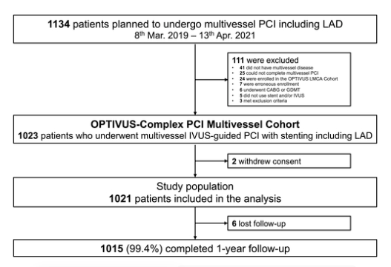
DESENHO DO ESTUDO

Slide 12
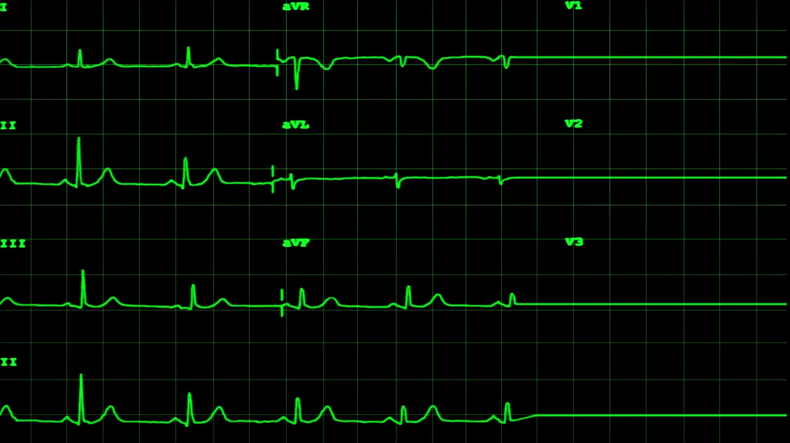
DESFECHOS
O desfecho primário foi um evento cardíaco ou cerebrovascular adverso maior (MACCE) definido como um composto:
Morte por todas as causas;
Infarto do miocárdio;
Acidente vascular cerebral ou AIT;
Qualquer revascularização coronariana.
Desfechos secundários incluíram:
Morte por todas as causas;
Infarto do miocárdio;
AVC ou AIT;
Trombose de Stent;
Hospitalização por IC;
Sangramento maior;
Qualquer revascularização coronariana.

Slide 13

RESULTADOS

Slide 14
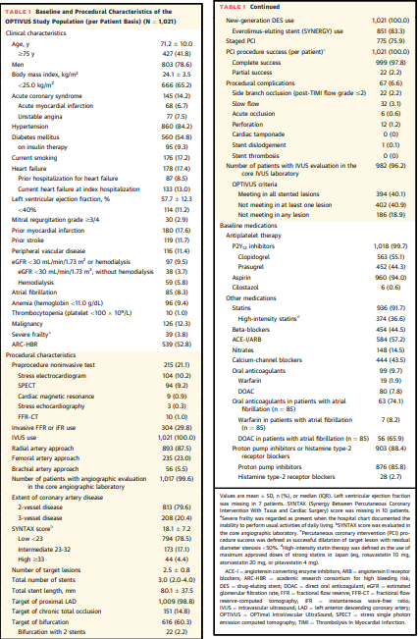
CARACTERÍSTICAS CLÍNICAS
A média de idade da população do estudo OPTIVUS foi de 71,2 anos.
78,6% dos pacientes eram homens e 14,2% dos pacientes apresentavam síndrome coronariana aguda .
A prevalência de diabetes e de alto risco de sangramento foi de 54,8% e 52,8%, respectivamente.
Em relação às características angiográficas e do procedimento, teste não invasivo para isquemia e FFR foram realizados em 21,1% e 29,8% dos pacientes, respectivamente.
A prevalência de via radial foi de 87,5%.
A prevalência de pacientes com doença triarterial foi de 3,20%, e a média do escore SYNTAX foi de 4,18, com 1,78% dos pacientes <5
Em relação aos medicamentos na alta, o clopidogrel foi prescrito em 55,1% e o prasugrel em 44,3%.
As taxas de prescrição de estatinas e estatinas de alta intensidade foram de 91,7% e 36,6%, respectivamente

Slide 15
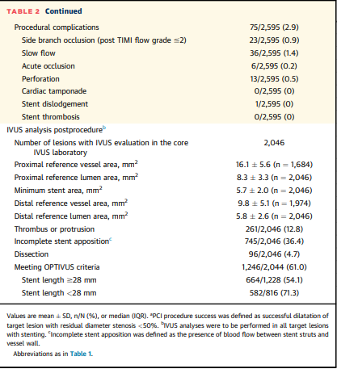
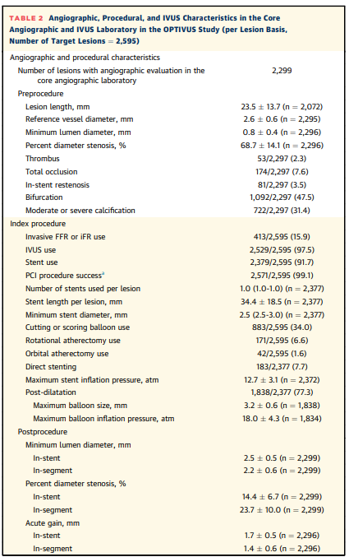
CARACTERÍSTICAS PROCESSUAIS
Na angiografia, o comprimento médio da lesão foi de 23,5 mm e o diâmetro médio do vaso de referência foi de 2,6 mm.
Das 2.595 lesões, 2.379 (91,7%) foram tratadas com stents.
As prevalências de implante de stent direto e pós-dilatação foram de 7,7% e 77,3%, respectivamente.
Na análise do IVUS em lesões com stent após o procedimento índice, a área do lúmen de referência proximal, a área mínima do stent e a área do lúmen de referência distal foram de 8,3, 5,7 e 5,8 mm²respectivamente.
A taxa de preenchimento dos critérios OPTIVUS foi de 61,0% em todas as lesões, 54,1% nas lesões com stent ≥28 mm e 71,3% nas lesões com stent <28 mm
A prevalência de complicações do procedimento foi aceitavelmente baixa. As taxas de oclusão de ramo lateral e fluxo lento foram maiores nos pacientes que não preencheram os critérios OPTIVUS em qualquer lesão do que naqueles que preencheram os critérios OPTIVUS em todas as lesões com stent e naqueles que não preencheram os critérios OPTIVUS em pelo menos 1 lesão

Slide 16
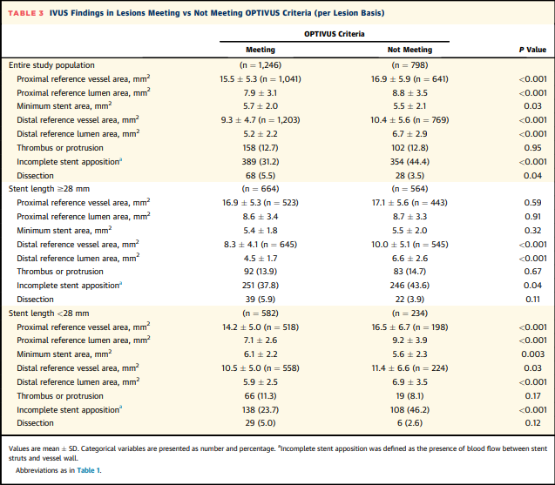
Presença x não presença dos critérios Optivus
As lesões que não preenchiam os critérios de OPTIVUS tinham mais frequentemente lesões complexas, como lesões longas, lesões de bifurcação e lesões calcificadas em comparação com as lesões que preenchiam os critérios. A pós-dilatação com balão maior foi realizada mais frequentemente nas lesões que não preenchiam os critérios OPTIVUS do que nas lesões que preenchiam os critérios OPTIVUS. Na análise do IVUS após o procedimento índice, a AMS foi maior nas lesões que preencheram os critérios OPTIVUS do que naquelas que não preencheram os critérios OPTIVUS, e a área luminal de referência proximal e distal foi menor nas lesões que preencheram os critérios OPTIVUS do que naquelas que não preencheram os critérios OPTIVUS

Slide 17
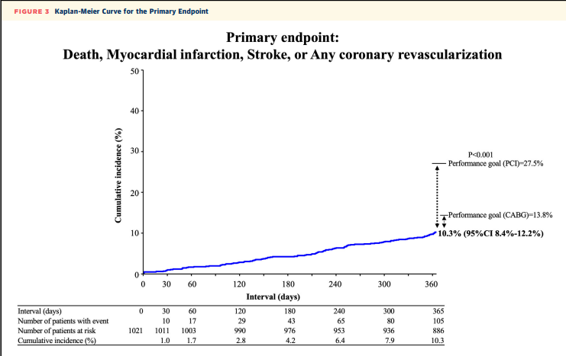
DESFECHOS PRIMÁRIOS
A curva de tempo até o evento até 1 ano após a intervenção coronária percutânea (ICP) índice para o desfecho primário (um composto de morte, infarto do miocárdio, acidente vascular cerebral ou qualquer revascularização coronariana) em pacientes incluídos na coorte multiarterial OPTIVUS (OPTimal IntraVascular UltraSound)-Complex PCI.
A incidência cumulativa em 1 ano do desfecho primário foi de 10,3% (IC 95%: 8,4%-12,2%), significativamente menor do que a meta predefinida de realização de ICP de 27,5% (P < 0,001) e numericamente menor do que a meta predefinida de realização de CRM de 13,8%.

Slide 18
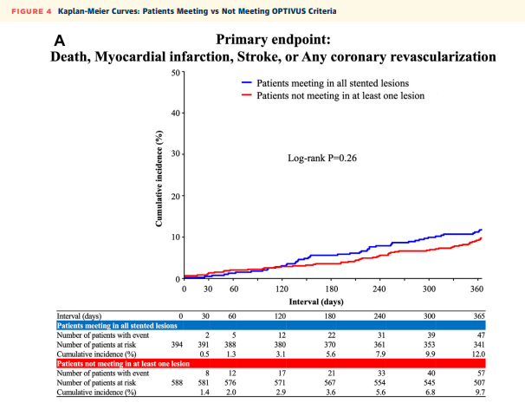
DESFECHOS PRIMÁRIOS
Ao comparar os pacientes que preenchiam os critérios OPTIVUS com aqueles que não preenchiam, a incidência cumulativa de 1 ano do desfecho primário foi semelhante entre os grupos (critérios preenchidos em todas as lesões com stent e critérios não preenchidos em pelo menos 1 lesão: 12,0% e 9,7%; log-rank P = 0,26 na figura à esquerda; critérios preenchidos em todas as lesões com stent, critérios não preenchidos em pelo menos 1 lesão, e critérios não preenchidos em nenhuma lesão: 12,0%, 9,0% e 11,4%; à direita

Slide 19
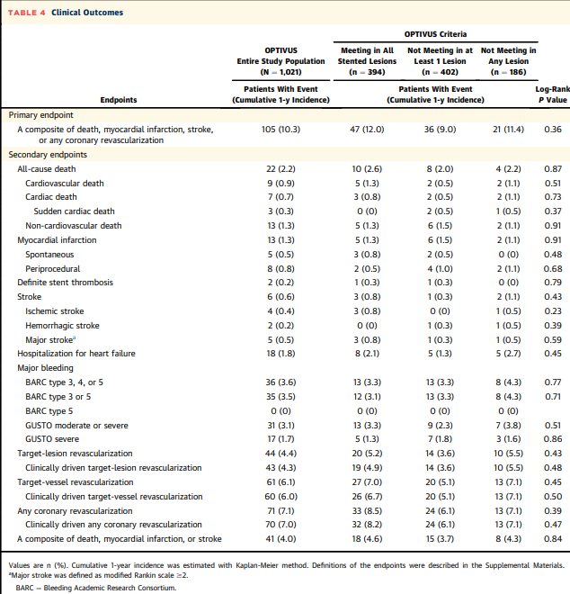
DESFECHOS CLÍNICOS
A ICP multiarterial guiada por USIC direcionada aos critérios pré-especificados do USIC (critérios OPTIVUS) combinada com a prática clínica contemporânea foi associada a uma taxa de MACCE significativamente menor do que a meta de desempenho de ICP predefinida e a uma taxa de MACE numericamente menor do que a meta de desempenho de CRM predefinida em 1 ano.

Slide 20
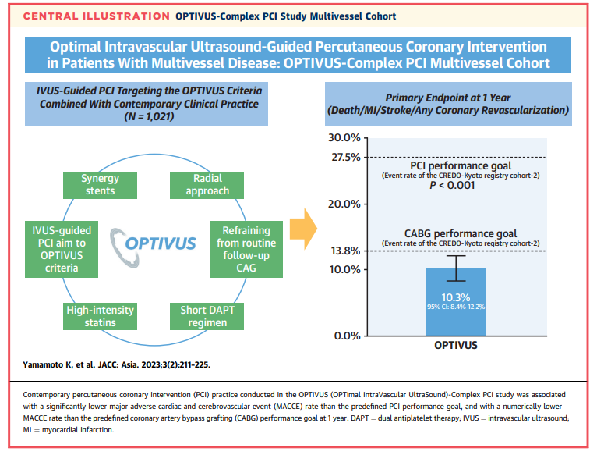
FIGURA CENTRAL

Slide 21
DISCUSSÃO
Os principais achados deste estudo prospectivo foram os seguintes:
ICP multiarterial guiada por USIC direcionada aos critérios OPTIVUS combinada com a prática clínica contemporânea foi associada a uma taxa de MACCE significativamente menor do que a meta de desempenho de ICP predefinida e uma taxa de MACE numericamente menor do que a meta de desempenho de CRVM predefinida em 1 ano;
A taxa do desfecho primário em 1 ano não foi diferente entre os pacientes que preencheram ou não os critérios pré-especificados do OPTIVUS.

Slide 22
DISCUSSÃO
O estudo SYNTAX II demonstrou que a ICP usando algumas estratégias em pacientes multiarteriais melhorou os desfechos clínicos em 5 anos em comparação com a ICP no estudo SYNTAX original e resultou em desfechos clínicos comparáveis de 5 anos em comparação com a CRVM no estudo SYNTAX original.
A estratégia SYNTAX II incluía tomada de decisão da equipe cardíaca, ICP guiada por fisiologia, implante de stents farmacológicos (SF) de nova geração, ICP guiada por IVUS, técnica contemporânea de revascularização de OTC e terapia médica dirigida por diretrizes.
O conceito básico e o desenho do presente estudo OPTIVUS-Complex PCI foram semelhantes aos do estudo SYNTAX II, mas mais focados na orientação do IVUS
Consistente com os resultados do estudo SYNTAX II, o estudo OPTIVUS-Complex PCI demonstrou que a ICP guiada por IVUS combinada com a prática clínica contemporânea em pacientes com doença multiarterial foi associada a desfechos clínicos superiores em 1 ano em comparação com a meta de desempenho de ICP predefinida derivada da coorte 2 do registro CREDO-Kyoto.
.
.

Slide 23

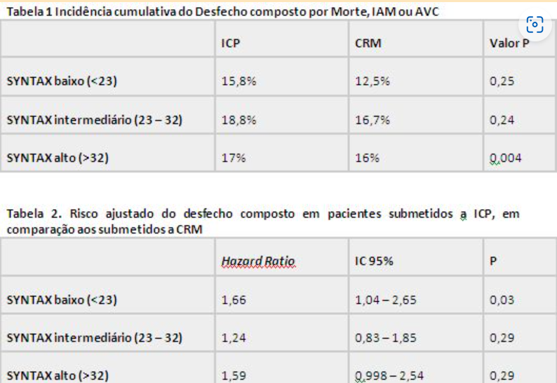
Este registro incluiu pacientes consecutivos com doença coronariana triarterial que foram revascularizados ou com cirurgia ou com intervenção coronariana percutânea. Após seguimento de três anos, a ICP foi associada a aumento do risco de IAM, morte ou AVC em comparação aos pacientes com doença coronária triarterial submetidos à cirurgia

Slide 24
DISCUSSÃO
As incidências de 1 ano do MACCE neste estudo foram consistentes com os outros estudos que avaliaram a prática clínica contemporânea após ICP multiarterial, como o estudo SYNTAX II e o estudo FAME 3.
Este estudo mostrou resultados clínicos em 1 ano não apenas superiores à meta de desempenho de ICP predefinida, mas também numericamente melhores do que a meta de desempenho de CRM predefinida.
No estudo SYNTAX II, o IVUS não foi utilizado em todos os pacientes (84,1% dos pacientes/76,4% das lesões), e otimização adicional após a avaliação do USIC foi realizada em apenas 30,2% das lesões com stent. No estudo OPTIVUS, o IVUS foi usado em todos os pacientes com intensão para atingir os critérios ideais deste método complementar. Nos estudos anteriores, a ICP guiada por IVUS demonstrou uma redução significativa de eventos isquêmicos em comparação com a ICP guiada apenas por angiografia.

Slide 25
DISCUSSÃO
Os mecanismos do benefício da ICP guiada por IVUS sobre a ICP guiada por angiografia podem incluir avaliação adequada da morfologia da placa, seleção do diâmetro e comprimento apropriados dos stents e balões, detecção de complicações e otimização pós-stent.
Neste estudo, a estratégia de ICP foi modificada em 41,2% das lesões com base na avaliação do IVUS pré-intervenção. O IVUS antes do implante do stent levaria à seleção de tamanho e comprimento precisos do stent e à modificação ou preparo mais apropriado da lesão, especialmente em lesões complexas com placas fortemente calcificadas ou ricas em lipídios. Além disso, a estratégia de ICP foi modificada em 39,6% das lesões com base na avaliação do IVUS pós-intervenção. O IVUS após o implante de stent teria levado a uma pós-dilatação mais agressiva, mas segura, destinada a alcançar a expansão ideal do stent e a detecção de complicações, como dissecções das bordas do stent.
Os critérios convencionais de expansão do stent nos quais a AMS foi comparada com a área do lúmen de referência não foram capazes de predizer eventos clínicos. A área do lúmen de referência pode não ser apropriada quando o comprimento do stent é longo, quando uma lesão tem doença difusa e quando a borda do stent está localizada em uma bifurcação. Os critérios relativos de expansão do stent só podem funcionar se a AMS for pequena. Mais estudos serão necessários para explorar os critérios ideais de expansão do stent, predizendo os desfechos clínicos que poderiam ser usados como guia durante a ICP.

Slide 26
DISCUSSÃO
A melhora dos desfechos clínicos na ICP do Complexo OPTIVUS pode ser causada não apenas pela ICP guiada por IVUS, mas também pela adoção da prática clínica contemporânea:
Uso exclusivo de Stent farmacológico
Abordagem da artéria radial em detrimento aos demais sítios
Prescrição de estatinas de alta potência
Incidência baixa de coronariografia de controle(assintomáticos)

Slide 27
LIMITAÇÕES DO ESTUDO
Mais importante, este estudo não foi um estudo randomizado comparando a ICP ótima guiada por IVUS com ICP ou CRM padrão.
Além disso, o seguimento de 1 ano pode ser muito curto para avaliar o efeito da ICP guiada por IVUS em comparação com a ICP ou CRM padrão.
O estudo para o cálculo da meta de desempenho da ICP ou CRM foi realizado há mais de uma década. Não só a prática da ICP, mas também as técnicas cirúrgicas têm melhorado juntamente com a terapia médica adjuvante.
A complexidade anatômica coronariana, como o escore SYNTAX, e a prevalência de doença triarterial ou alvo de oclusão total crônica foram menores neste estudo do que em registros anteriores

Slide 28
CONCLUSÃO
A prática contemporânea de ICP realizada no estudo OPTIVUS foi associado a uma taxa de MACCE significativamente mais baixa do que a meta predefinida de desempenho do ICP, e com um valor numericamente inferior à taxa de MACCE em relação a meta predefinida de CRVM em 1 ano.

Slide 29

REFERÊNCIAS BIBLIOGRÁFICAS
Neumann FJ, Sousa-Uva M, Ahlsson A, ESC Scientific Document Group. 2018 ESC/EACTS guidelines on myocardial revascularization. Eur Heart J. 2019;40:87–165.
Lawton JS, Tamis-Holland JE, Bangalore S, et al. 2021 ACC/AHA/SCAI guideline for coronary artery revascularization: a report of the American College of Cardiology/American Heart Association Joint Committee on Clinical Practice Guidelines. J Am Coll Cardiol. 2022;79(2):e21–e129.
Head SJ, Milojevic M, Daemen J, et al. Mortality after coronary artery bypass grafting versus percutaneous coronary intervention with stenting for coronary artery disease: a pooled analysis of individual patient data. Lancet. 2018;391:939– 948.
Fearon WF, Zimmermann FM, De Bruyne B, et al. Fractional flow reserve-guided PCI as compared with coronary bypass surgery. N Engl J Med. 2022;386:128–137.
Serruys PW, Morice MC, Kappetein AP, et al. Percutaneous coronary intervention versus coronary-artery bypass grafting for severe coronary artery disease. N Engl J Med. 2009;360:961– 972.
Farkouh ME, Domanski M, Sleeper LA, et al. Strategies for multivessel revascularization in patients with diabetes. N Engl J Med. 2012;367: 2375–2384.
Park SJ, Ahn JM, Kim YH, et al. Trial of everolimus-eluting stents or bypass surgery for coronary disease. N Engl J Med. 2015;372:1204– 1212.
Hong SJ, Kim BK, Shin DH, et al. Effect of intravascular ultrasound-guided vs angiographyguided everolimus-eluting stent implantation: the IVUS-XPL randomized clinical trial. JAMA. 2015;314:2155–2163.
Zhang J, Gao X, Kan J, et al. Intravascular ultrasound versus angiography-guided drug-eluting stent implantation: the ULTIMATE trial. J Am Coll Cardiol. 2018;72:3126–3137.
Matsumura-Nakano Y, Shiomi H, Morimoto T, et al. Comparison of outcomes of percutaneous coronary intervention versus coronary artery bypass grafting among patients with three-vessel coronary artery disease in the new-generation drug-eluting stents era (from CREDO-Kyoto PCI/ CABG Registry Cohort-3). Am J Cardiol. 2021;14

Slide 30

OBRIGADO

